Slide 1
АВТОМАТИЗАЦИЯ ЗВУКА [Л]
В СЛОВАХ, СЛОВОСОЧЕТАНИЯХ, ПРЕДЛОЖЕНИЯХ
Автор: Кашка Э.Ю, учитель - дефектолог
МБДОУ г. Керчи РК «Детский сад комбинированного
вида № 11 «Ручеек»

Slide 2
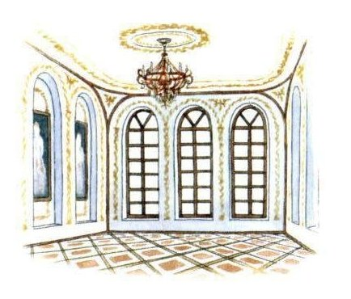
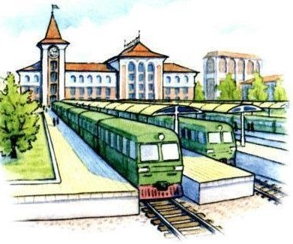
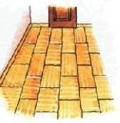
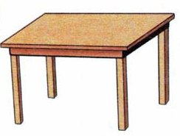
Назови картинки
Павел предлагает назвать картинки. Щелкни мышкой и назови картинки: зал, бокал, пенал, вокзал, пол, гол, кол, стол.

Slide 3
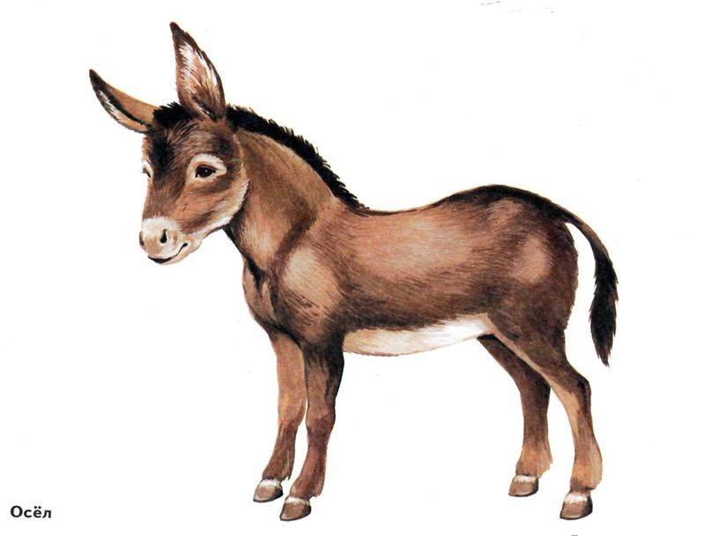
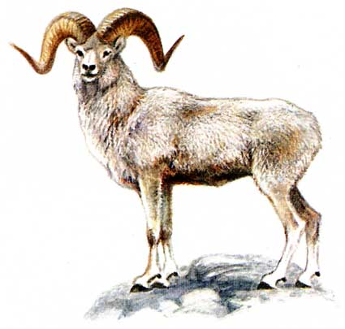
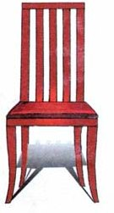
Назови картинки
Павел предлагает назвать картинки. Щелкни мышкой и назови картинки: дул, стул, мел, факел, котел, осел, козел.

Slide 4
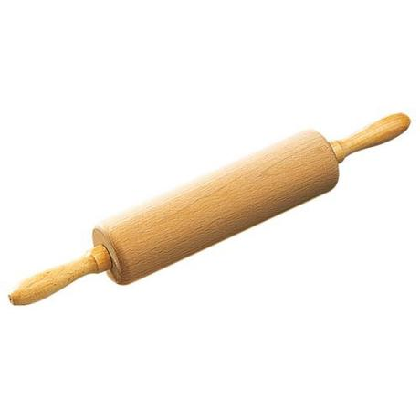
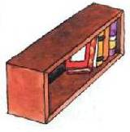
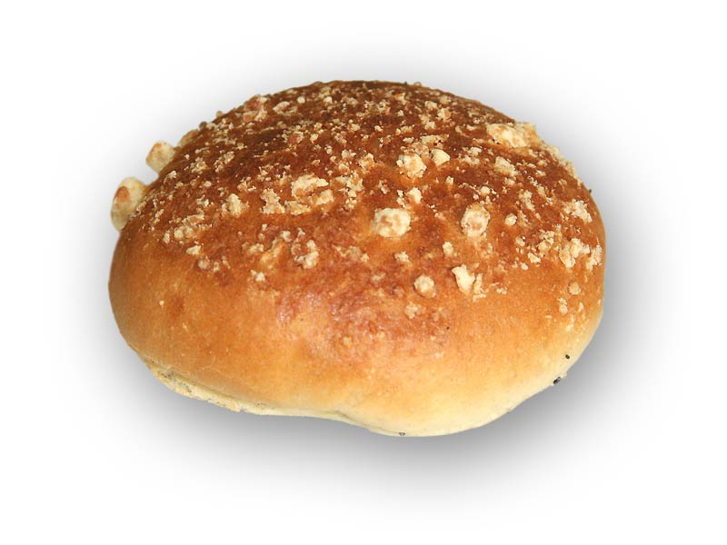
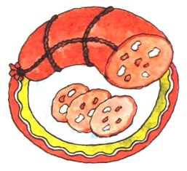
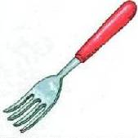
Что увидел Павел?
Щелкай по стрелке и называй: Павел увидел вилку,..

Slide 5
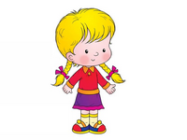
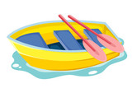
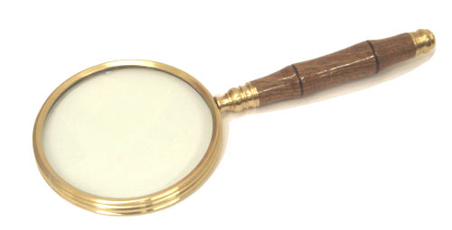
Игра «Один – много»
Щелкни мышкой по облаку и назови много:
лама – ламы – лам,
лапа - лапы - лап…

Slide 6
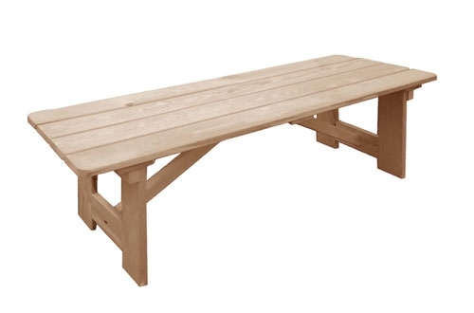
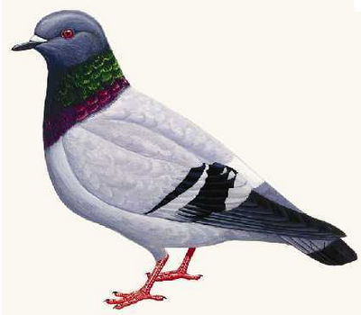
Игра «Назови ласково»
. Щелкни мышкой по картинке и назови предметы ласково:
лавка – лавочка, лодка – лодочка, ладонь – ладошка,
кулак – кулачок, голубь - голубок

Slide 7
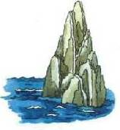
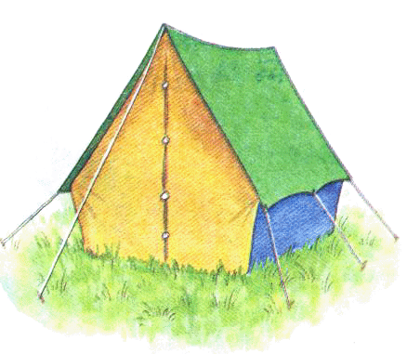
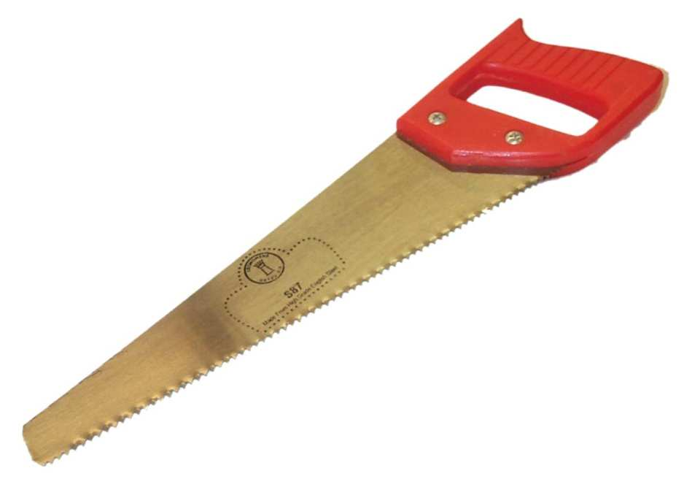
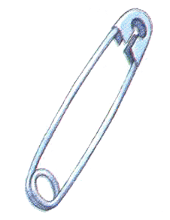
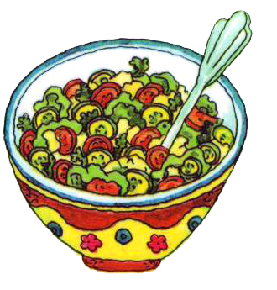
Игра «Чего не стало?»
Щелкни мышкой и назови чего нет?
Не стало пилы, скалы, палатки, салата, булавки, луны.

Slide 10
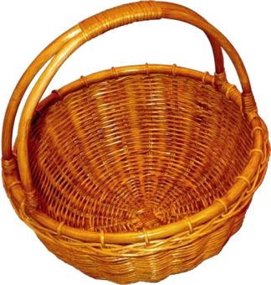
Игра «Собери яблоки»
Посчитай сколько яблок у Аллы. Щелкни мышкой по яблоку и считай:
одно яблоко,
два яблока,
три яблока, четыре яблока, пять яблок).

Slide 11
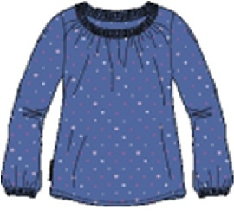
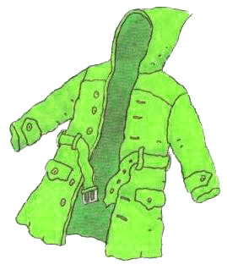
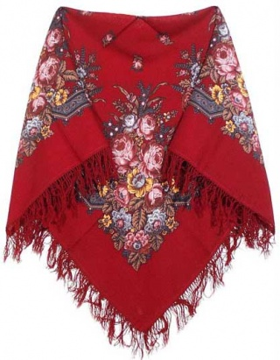
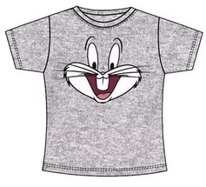
Игра «Четвертый лишний»
Найди лишний предмет и щелкни мышкой по нему.

Slide 12
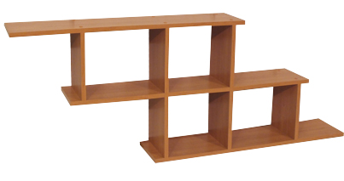
Игра «Четвертый лишний»
Найди лишний предмет и щелкни мышкой по нему.

Slide 13
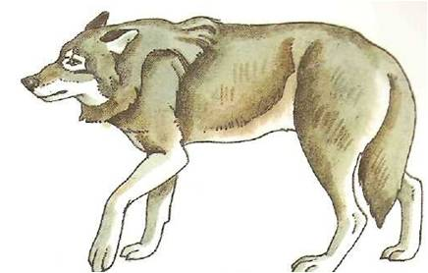
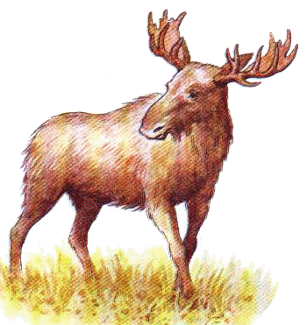
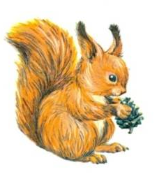
Игра «Четвертый лишний»
Найди лишний предмет и щелкни мышкой по нему.

Slide 14
Игра «Четвертый лишний»
Найди лишний предмет и щелкни мышкой по нему.

Slide 15
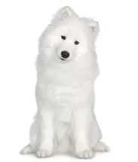
Игра «Какой? Какая? Какое? Какие?»
- Посмотри на картинки и скажи, о чем или о ком можно сказать белый (белая, белое, белые).

Slide 16
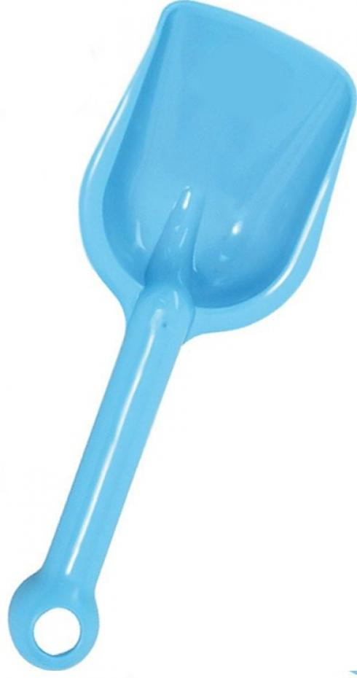
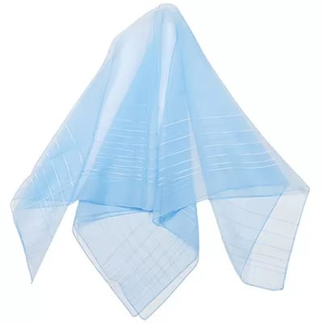
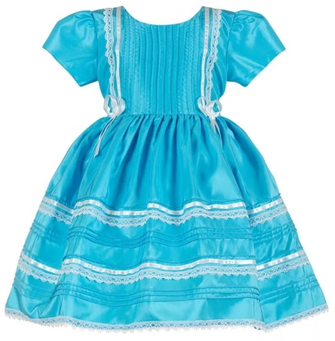
Игра «Какой? Какая? Какое? Какие?»
- Посмотри на картинки и скажи, о чем можно сказать голубой (голубая, голубое, голубые)

Slide 17
Игра «Путаница»
Щелкни мышкой. Расставь слова по местам и скажи правильно.
У скакалки Мила.
Молоко лакает котенка.
Елка села на белку.
Халат надел Ладу.
Ладони вымыли Аллу.

Slide 18
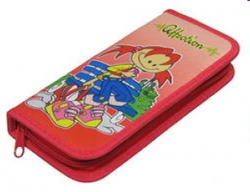
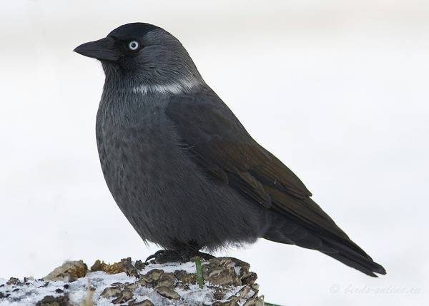
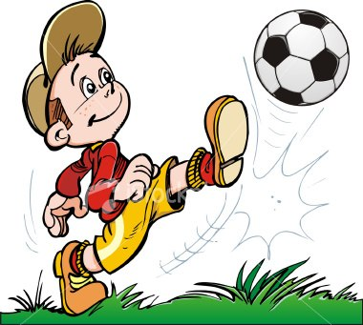
Составь предложение
По картинкам составь предложения.

Slide 19
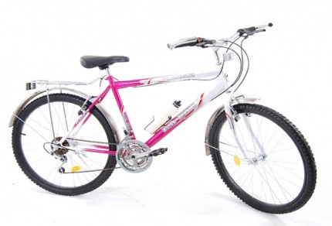
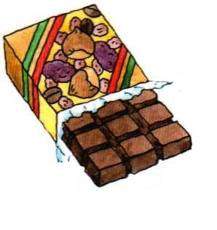
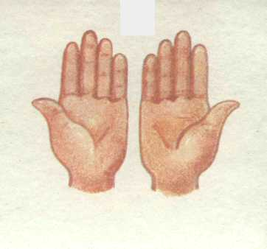
Составь предложение
По картинкам составь предложения.

Slide 20
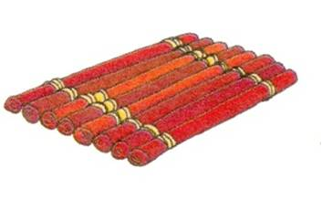
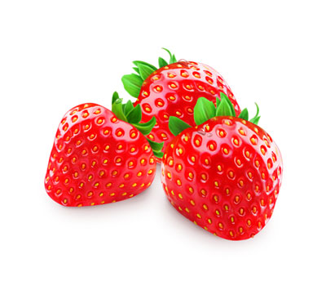
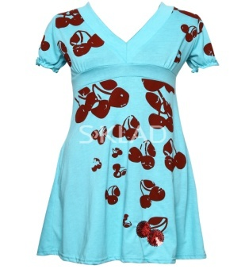
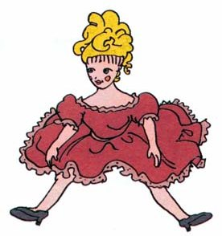
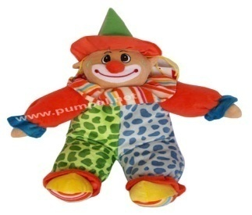
Составь предложение
По картинкам составь предложения.

Slide 21
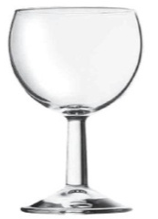
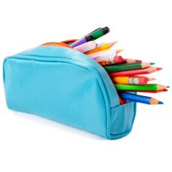
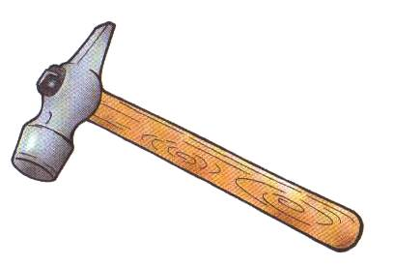

Slide 22
Алла
Мила
Лада
Володя
Павел

Slide 23
Володя и Алла
Щелкни мышкой по картинке и назови по образцу: у Лады метла – это Ладына метла;
У Володи клоун – это Володин клоун.

